Slide 1
高校问卷调查系统

Slide 2
组长：
组员：

Slide 3
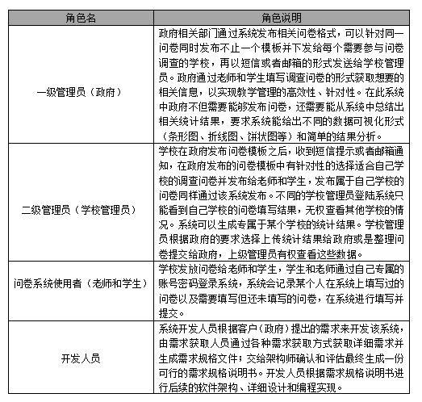

Slide 4
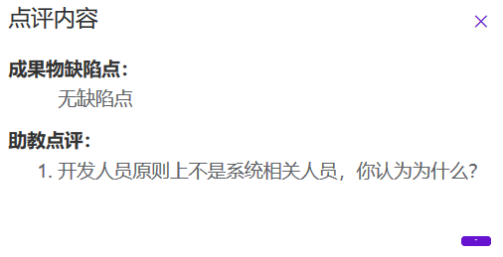
不该加上“开发人员”

Slide 5
为何分两级管理员？
教育部门需要获取各个学校的情况。
它既需要保证提出自己一定要了解的问题，还需要兼顾不同学校、不同学院的不同情况。
面对这种矛盾，在学校层次设立二级管理员，按照教育部门的“模板”生成更有实际意义的问卷，在学校层面管理问卷的细节并负责数据的初步统计。
我组认为，这种方式更为合理。

Slide 6
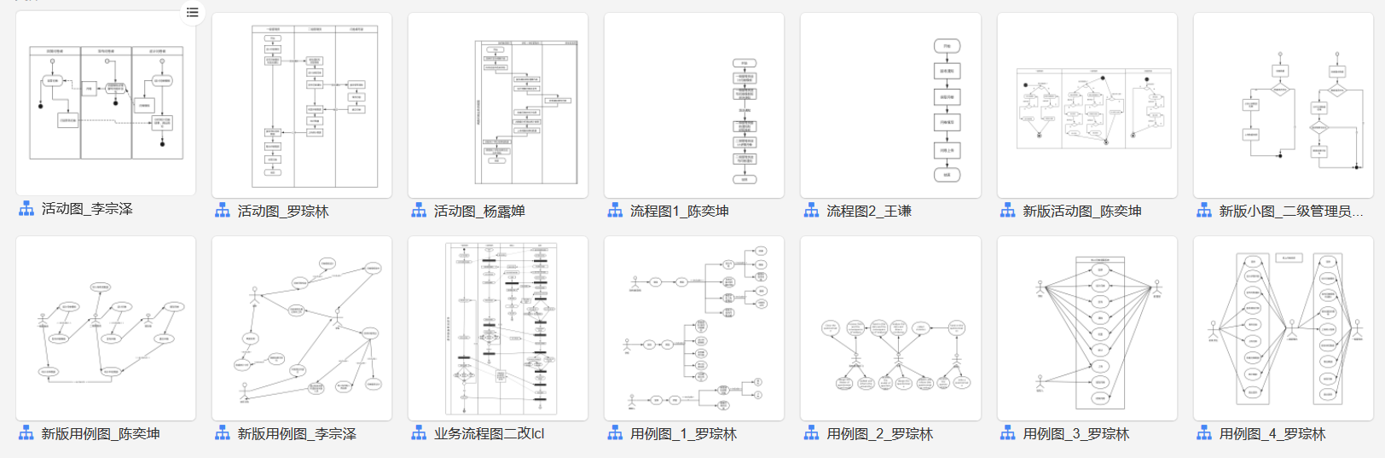

Slide 7

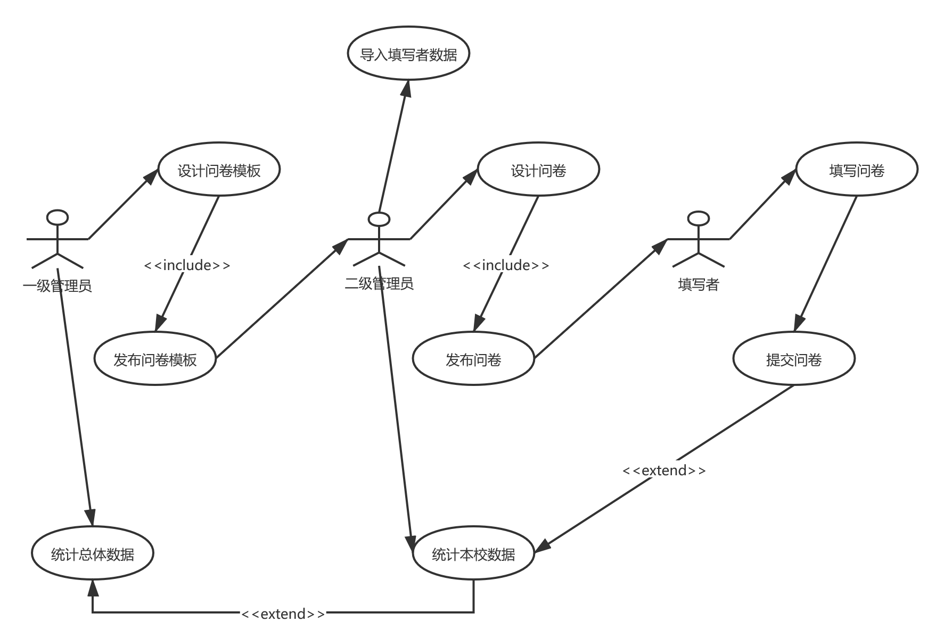

Slide 8
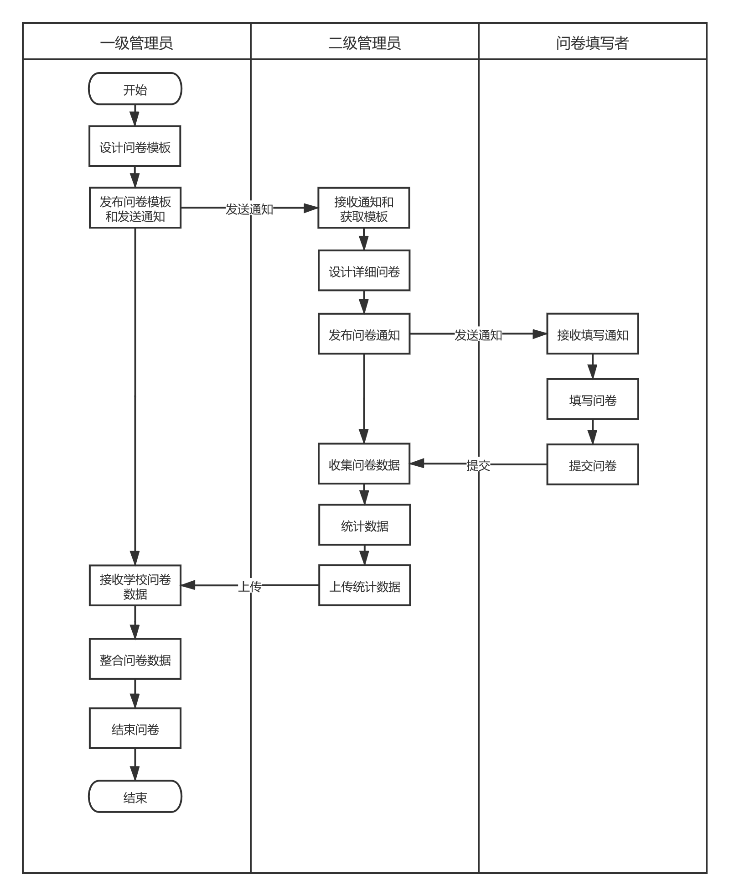

Slide 9
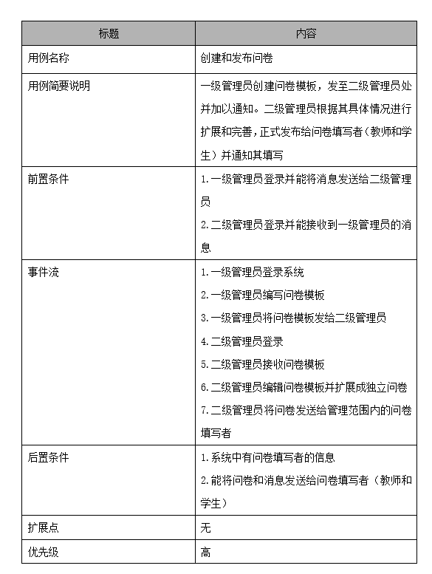

Slide 10
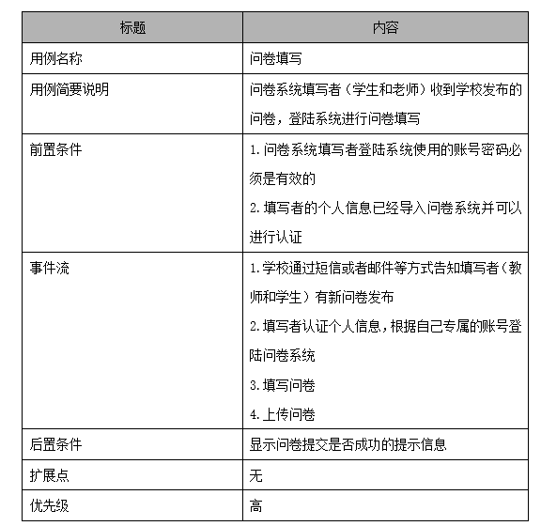

Slide 11
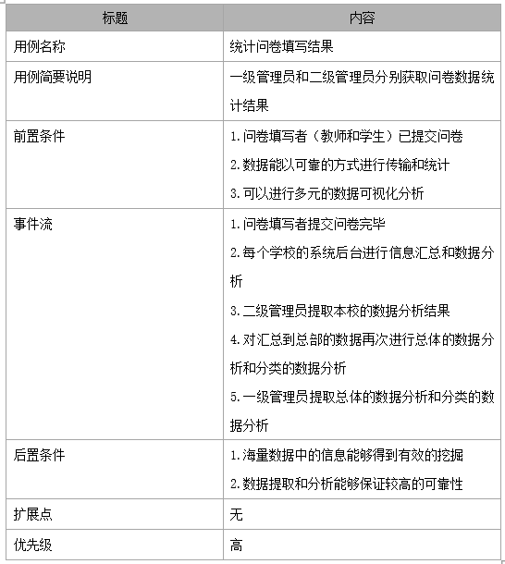

Slide 12
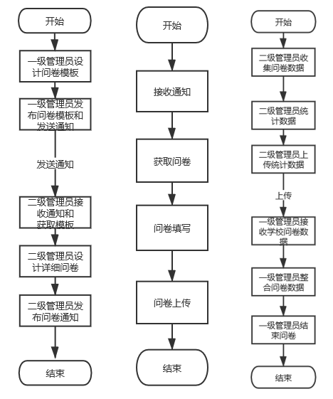

Slide 13
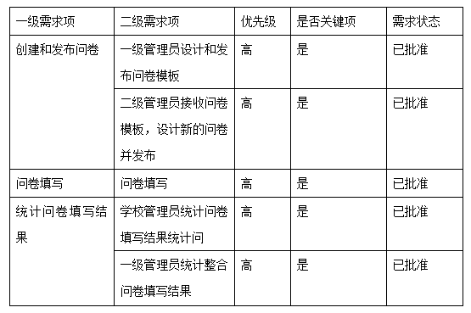

Slide 14
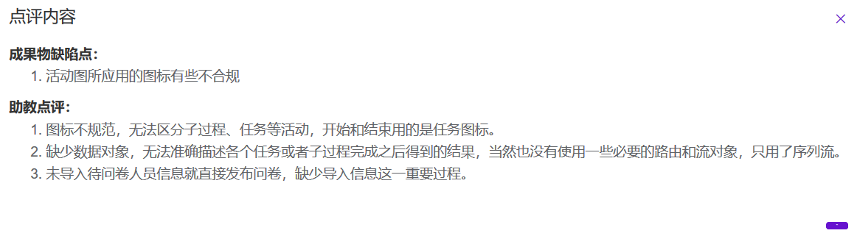

Slide 15
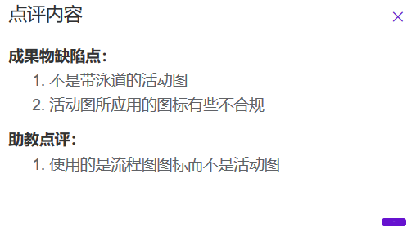

Slide 16
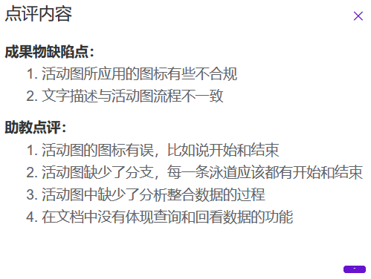

Slide 17
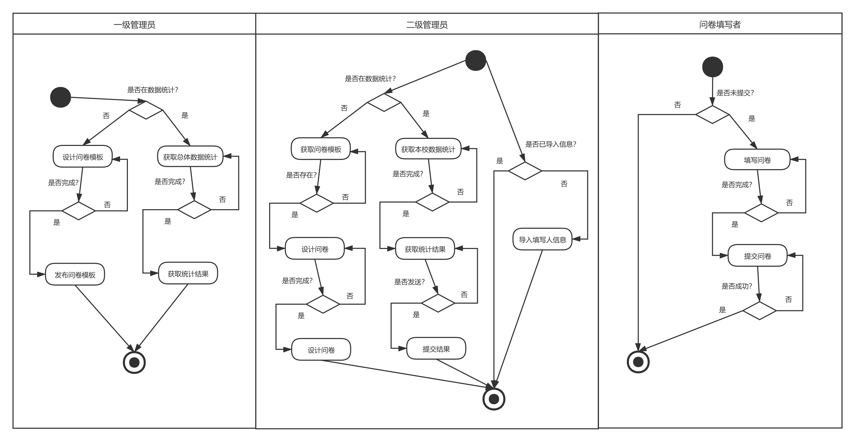

Slide 18
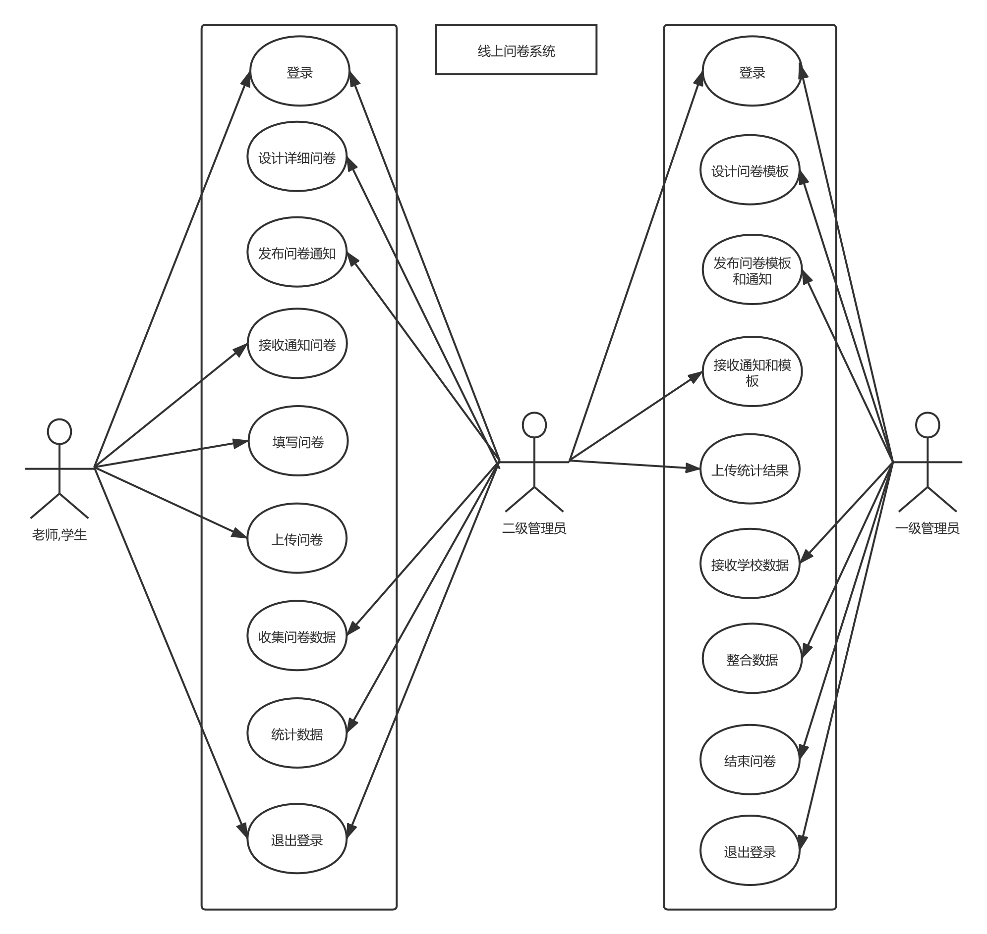

Slide 19
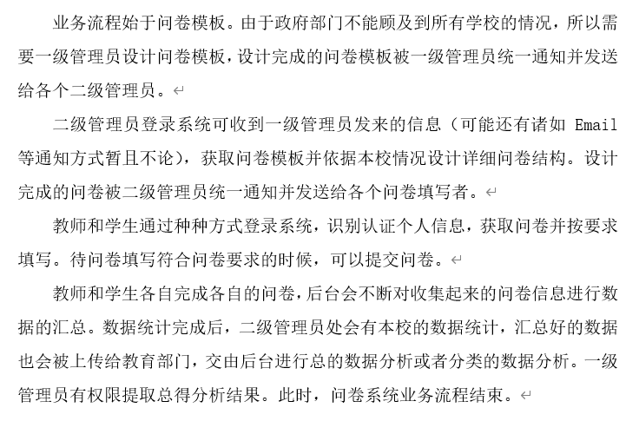

Slide 20
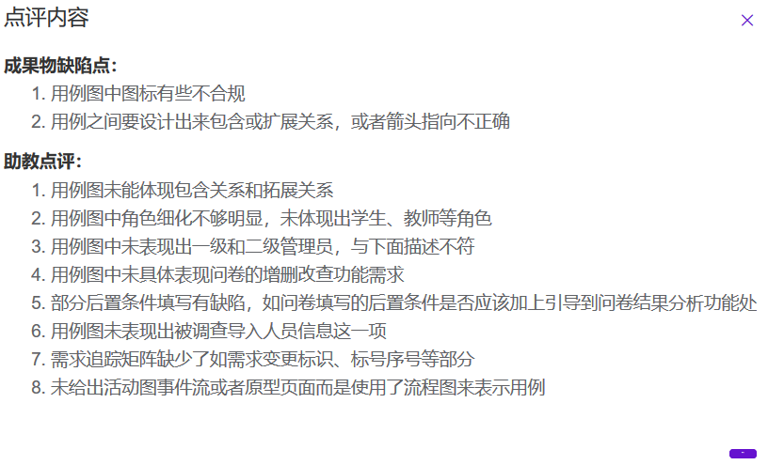

Slide 21
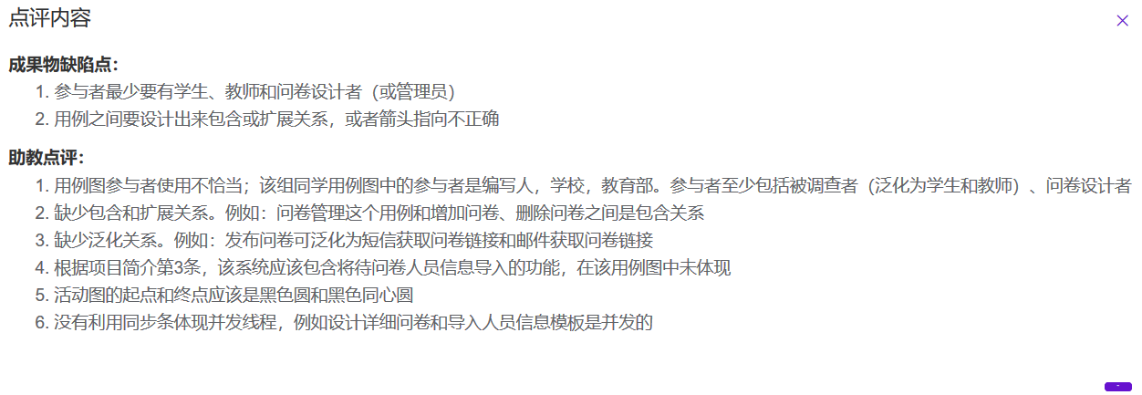

Slide 22
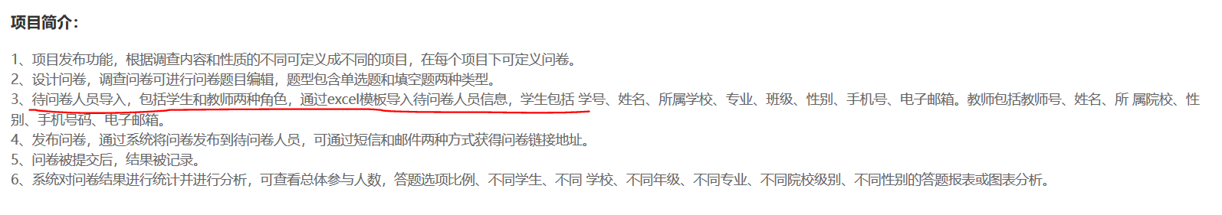

Slide 23
谢谢大家

